Slide 1

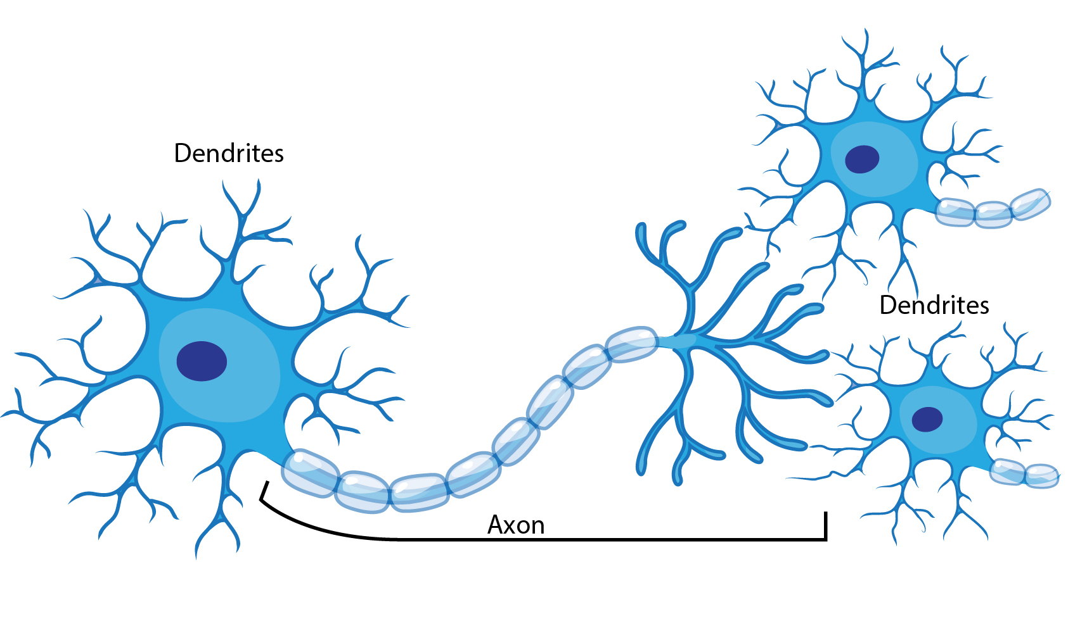
Deep Learning

Slide 2

Contenido
Percepton
Multilayer Neural Network
Foward Propagation
Backpropagation
Stochastic Gradient Descent
Mini-Batch Gradient Descent
Momentum, RMSprop, Adagrad, AdaDelta, ADAM
Regularization
Batch-Normalization
Dropout

Slide 3
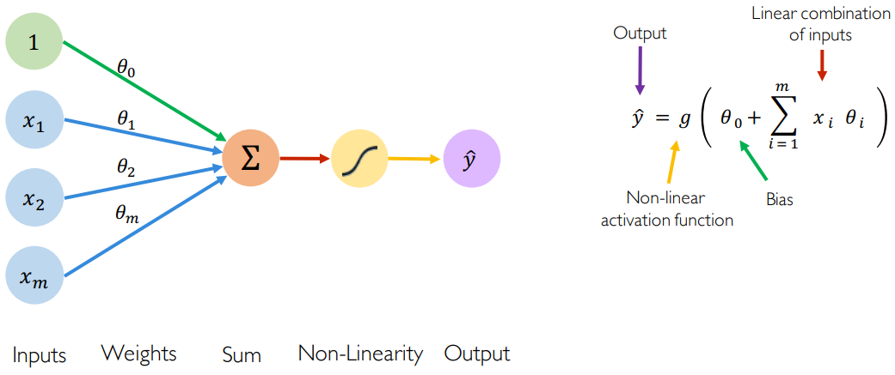
Perceptron

Slide 4
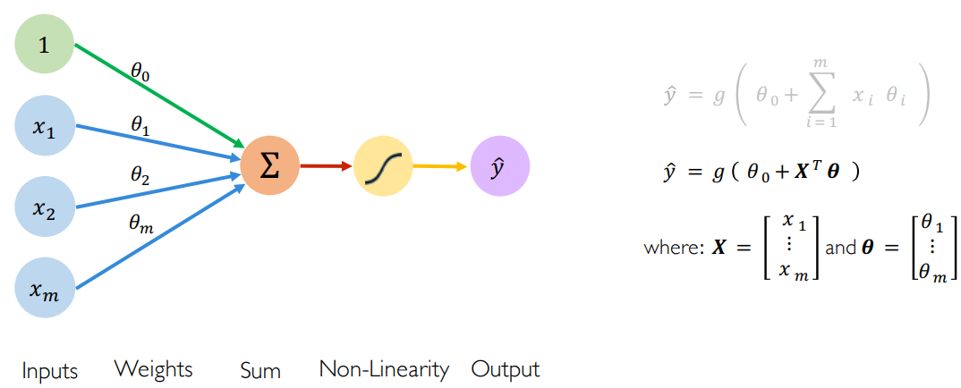

Slide 5

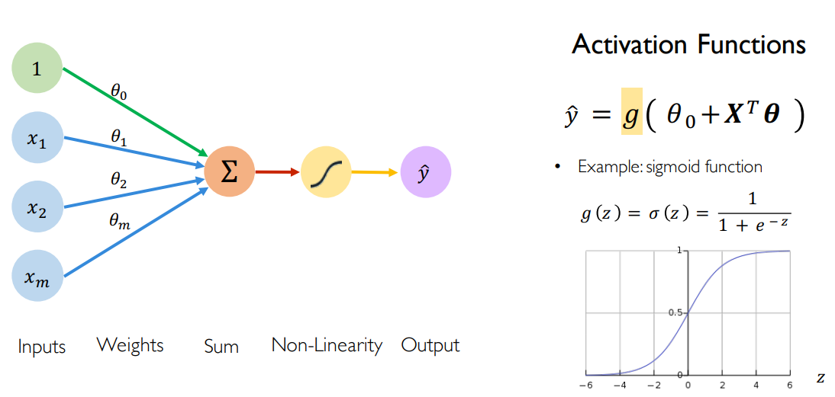

Slide 6
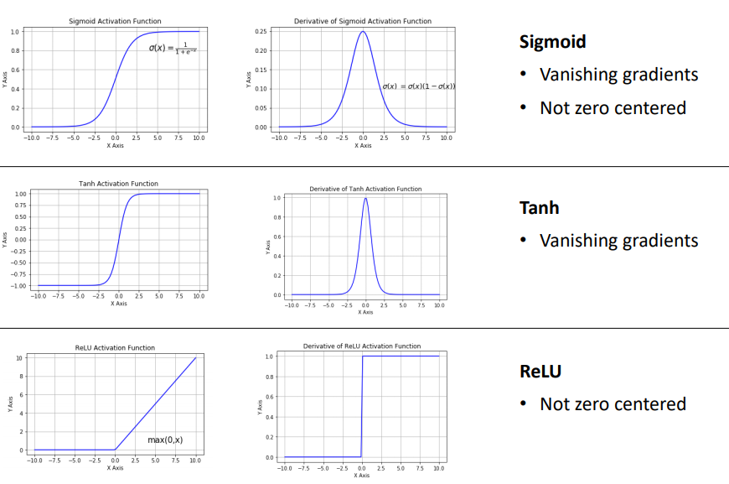
Funciones de Activación

Slide 7
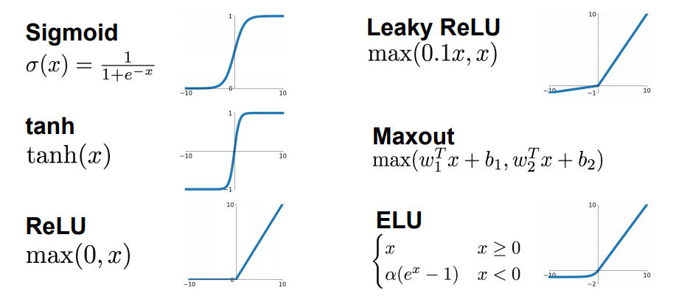

Slide 8
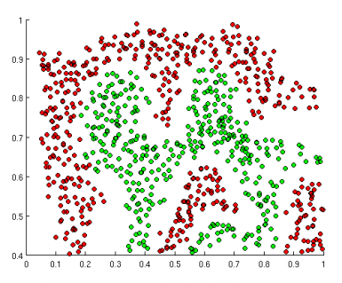
Importancia de las Funciones de Activación
Es introducir funciones No-lineales a la red neuronal para aprender funciones mas complejas

Slide 9
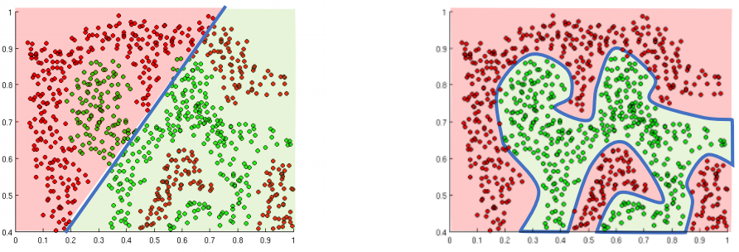

Slide 10
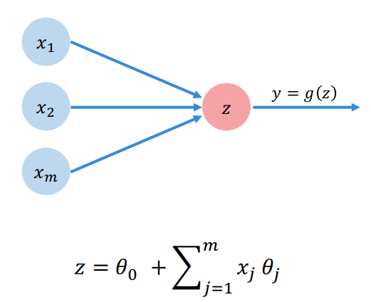
Perceptron Simplificado

Slide 11
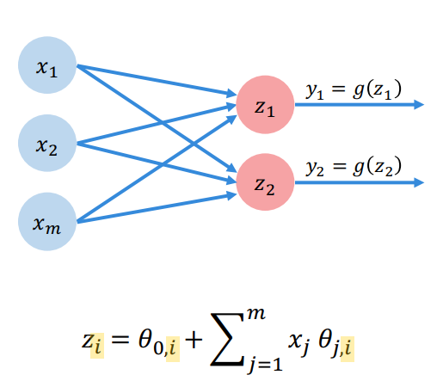
Red Neuronal multicapa

Slide 12
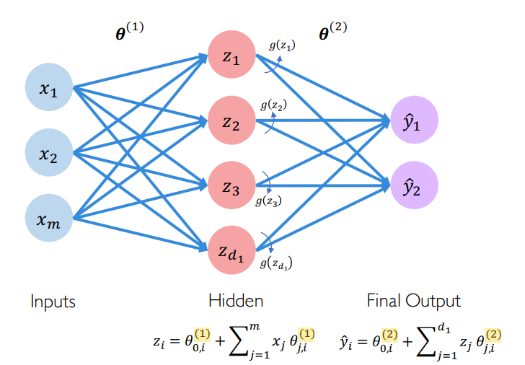

Slide 13
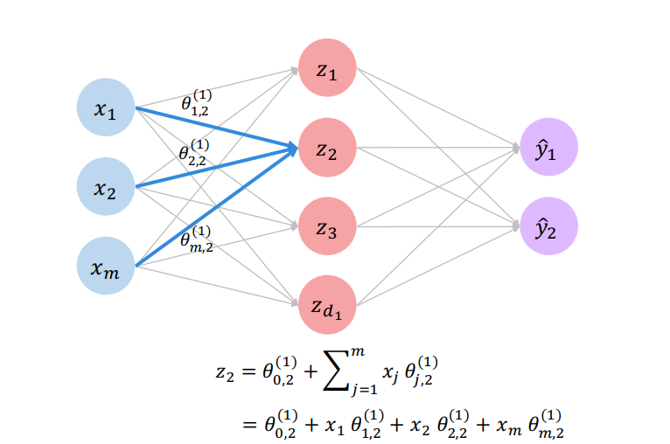

Slide 14
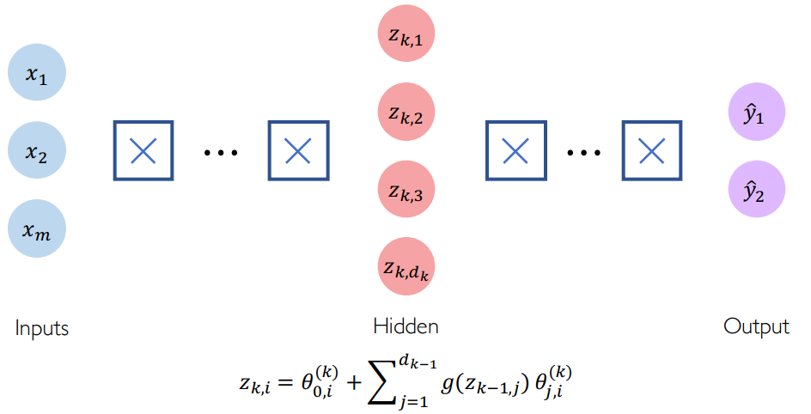
Red Neuronal Multicapa

Slide 15
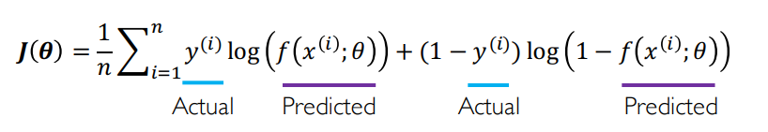
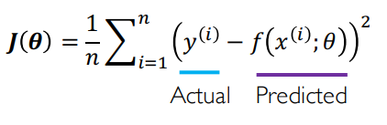
Funciones de Error
Cross Entropy Loss
Las funciones de error también pueden ser llamadas:
Loss
Objetive
Cost
Error
Mean Square Error

Slide 16
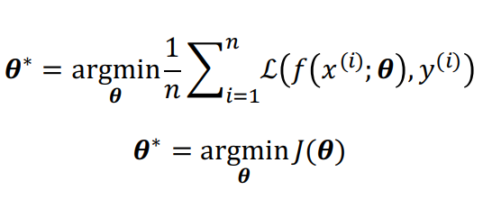
Optimización de Loss
Con los algoritmos de optimización lo que buscamos encontrar son los parámetros que produzcan el mínimo error en la función de error

Slide 17
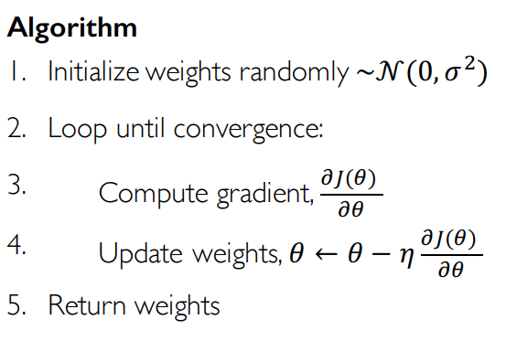
Algoritmos de Optimización en Redes Neuronales
Gradiente Descendiente

Slide 18
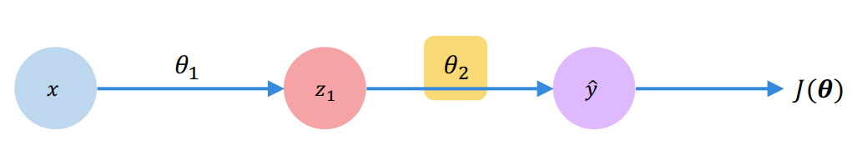
Backpropagation
Algoritmo para computar los gradientes en una Red neuronal

Slide 19
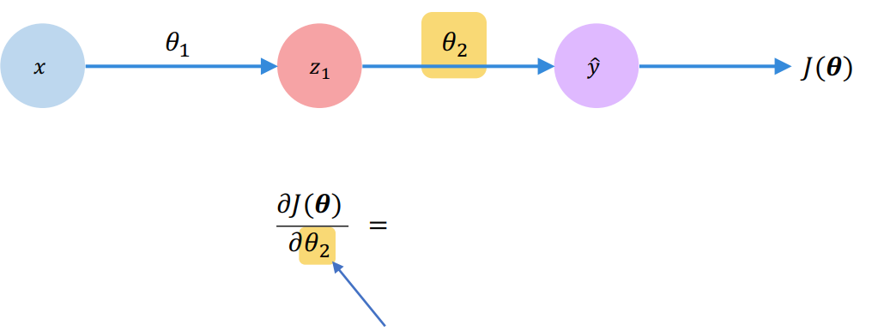
Se usa la Regla de la Cadena

Slide 20
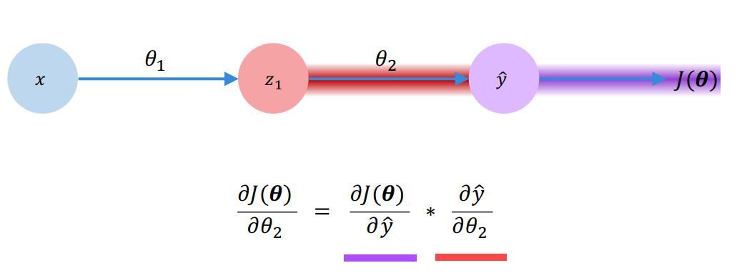

Slide 21
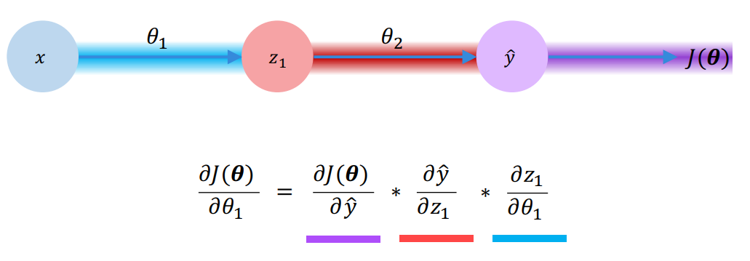
Se aplica la regla de la cadena a la función de error con respecto a los parámetros para obtener los gradientes de la función

Slide 22
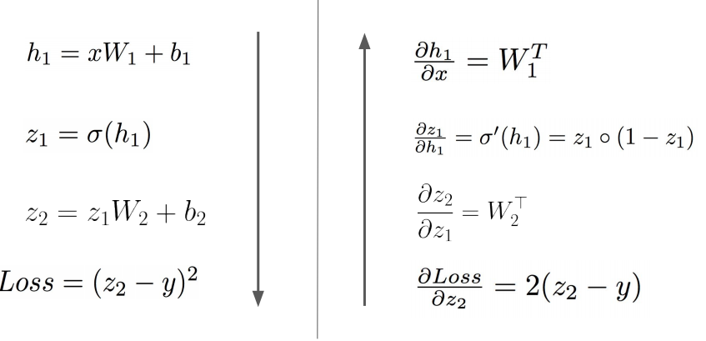
Foward Propagation
Backward Propagation

Slide 23
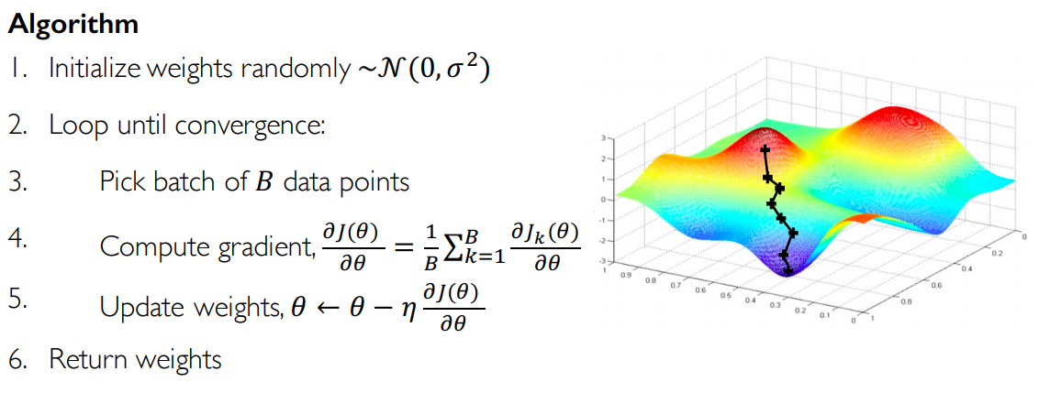
Algoritmos de Optimización en Redes Neuronales
Mini-batch Gradient Descent

Slide 24
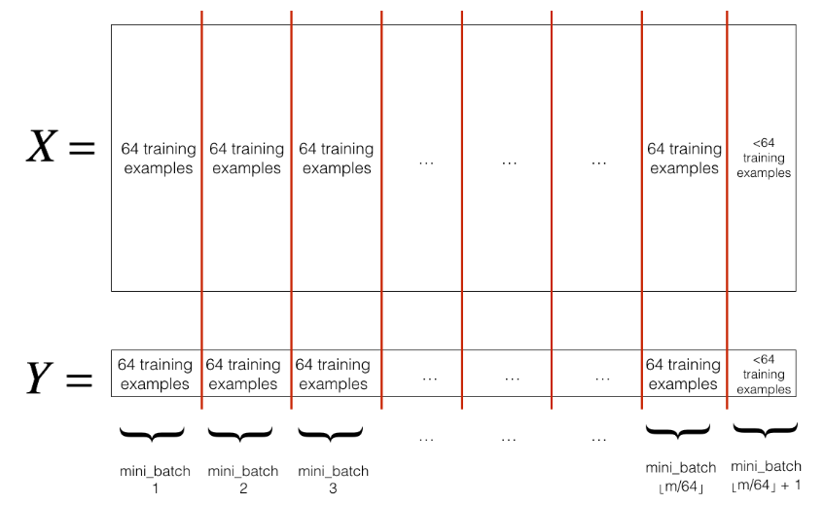

Slide 25
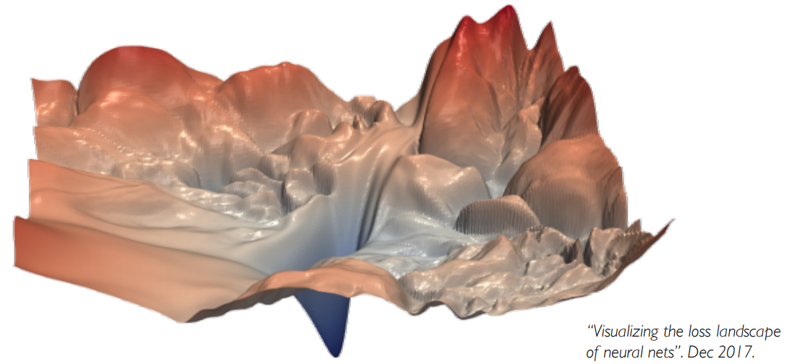

Slide 26
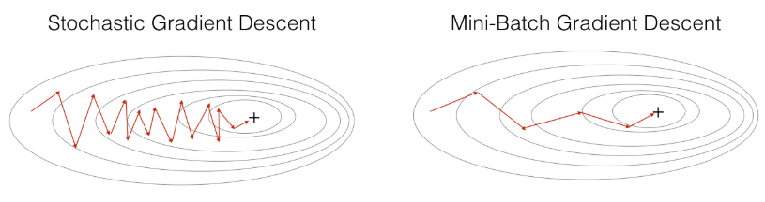

Slide 27
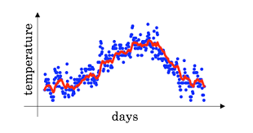

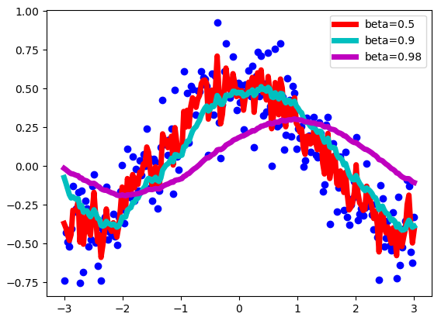
Exponential weighted average
Vt-1 : es el parametro anterior
Theta: son las caracteristicas por ejemplo los dias en este caso
El hyper-parámetro β determina que tan suave o ruidosa se vea la gráfica entre mas grande sea mas suave se verá la gráfica

Slide 28
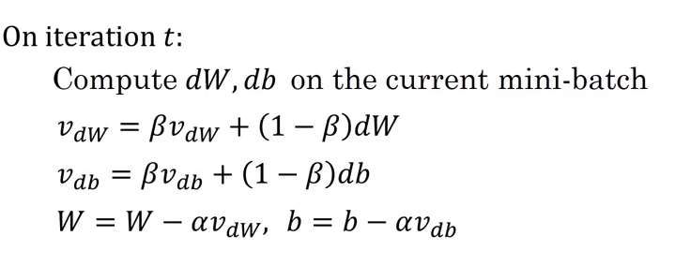
Algoritmos de Learning rate
adaptativos
Momentum
Algoritmo
VdW | Vdb: es inicializada en un vector de ceros de la misma forma que dW |db

Slide 29
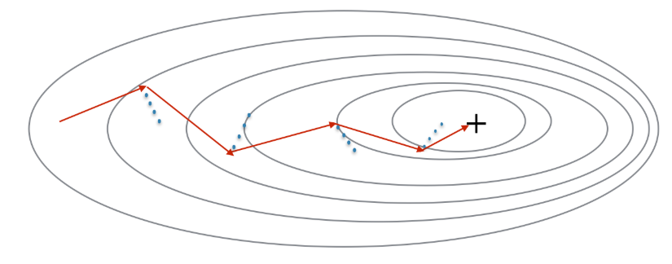
Momentum

Slide 30


Algoritmos de Learning rate
adaptativos
RMSprop
Algoritmo

Slide 31
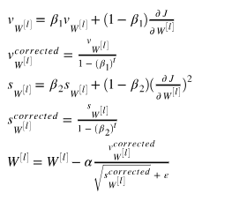
Algoritmos de Learning rate
adaptativos
ADAM
Algoritmo

